Slide 1
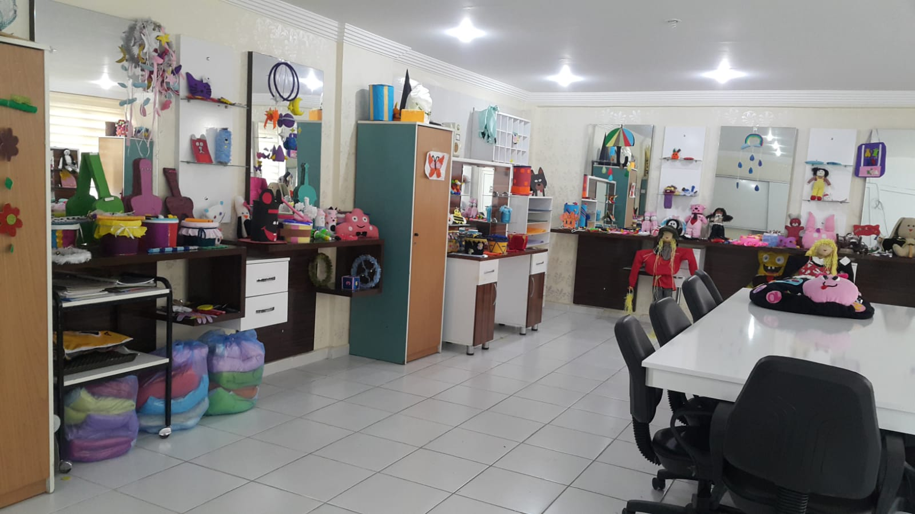
ŞEHİT ORHAN DURUKAN MESLEKİ VE TEKNİK ANADOLU LİSESİ
Çocuk Gelişimi ve Eğitimi alanı

Slide 2
KUKLA YAPIMI
EĞLENEREK VE OYUN YOLUYLA ÖĞRENME HER ZAMAN DAHA KALICIDIR.

Slide 3
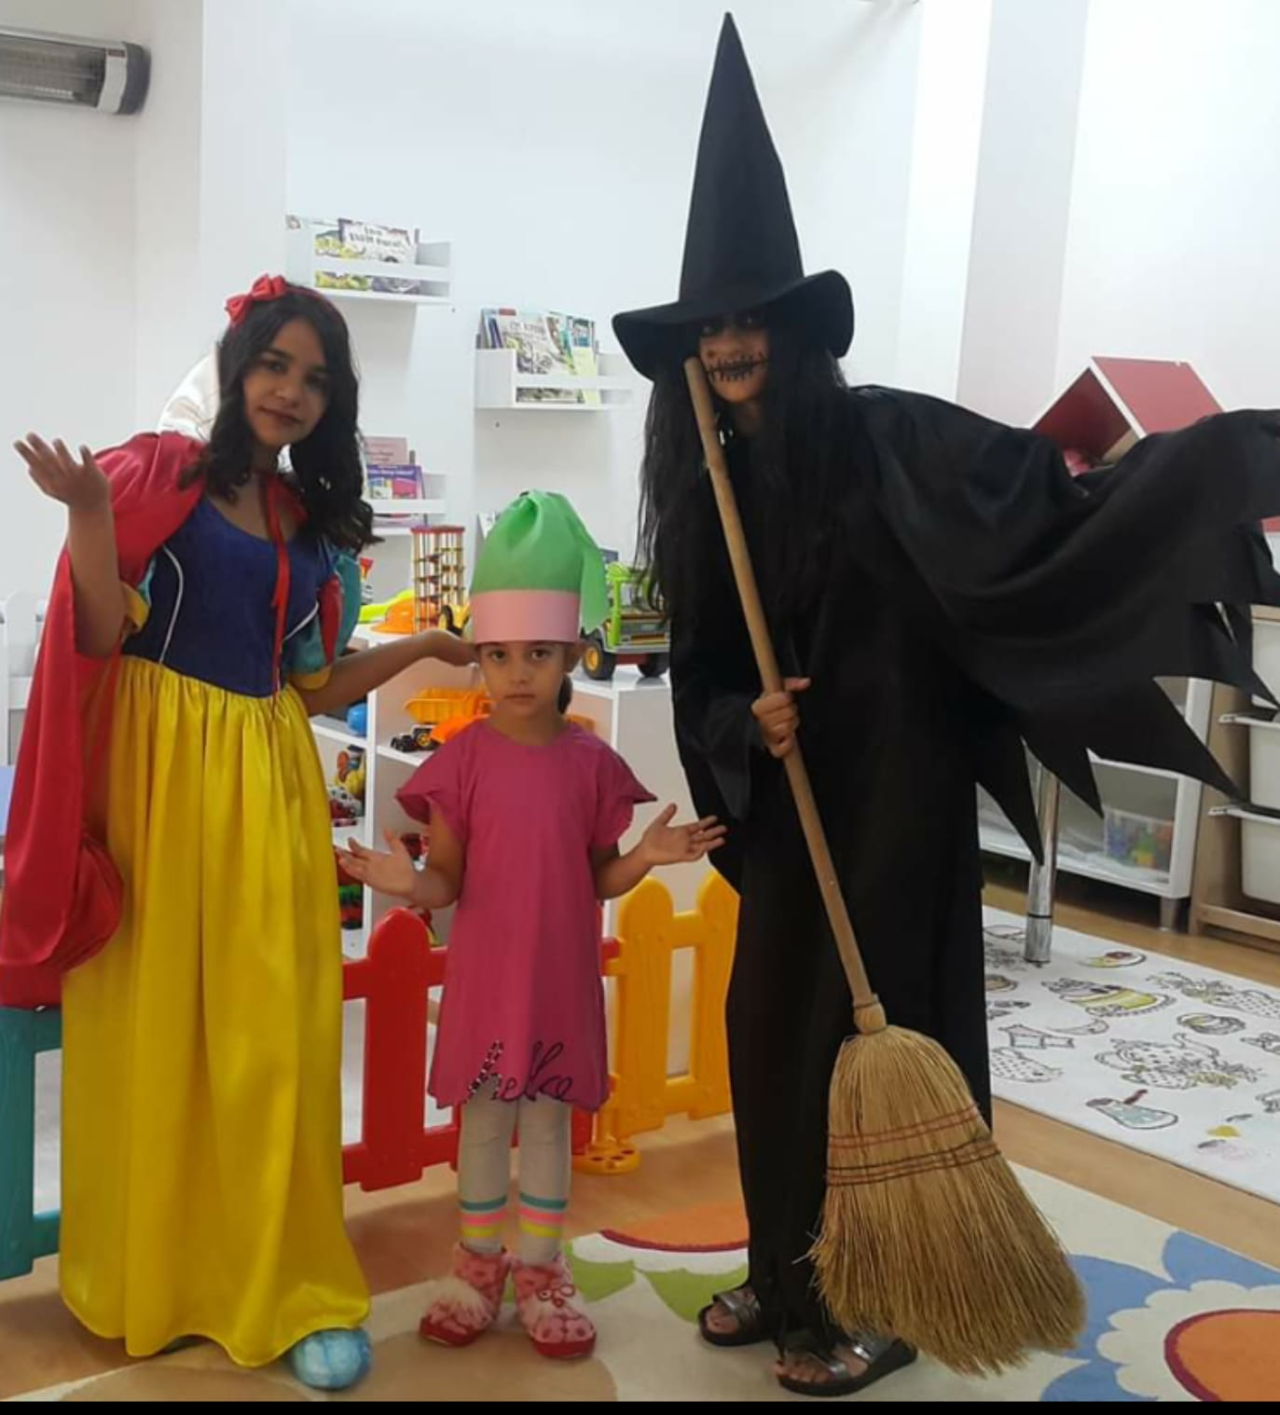
Okul Öncesinde, Hikaye Sadece Kitaptan Anlatılmaz!
Farklı teknikleri kullanmak gerekir.

Slide 4
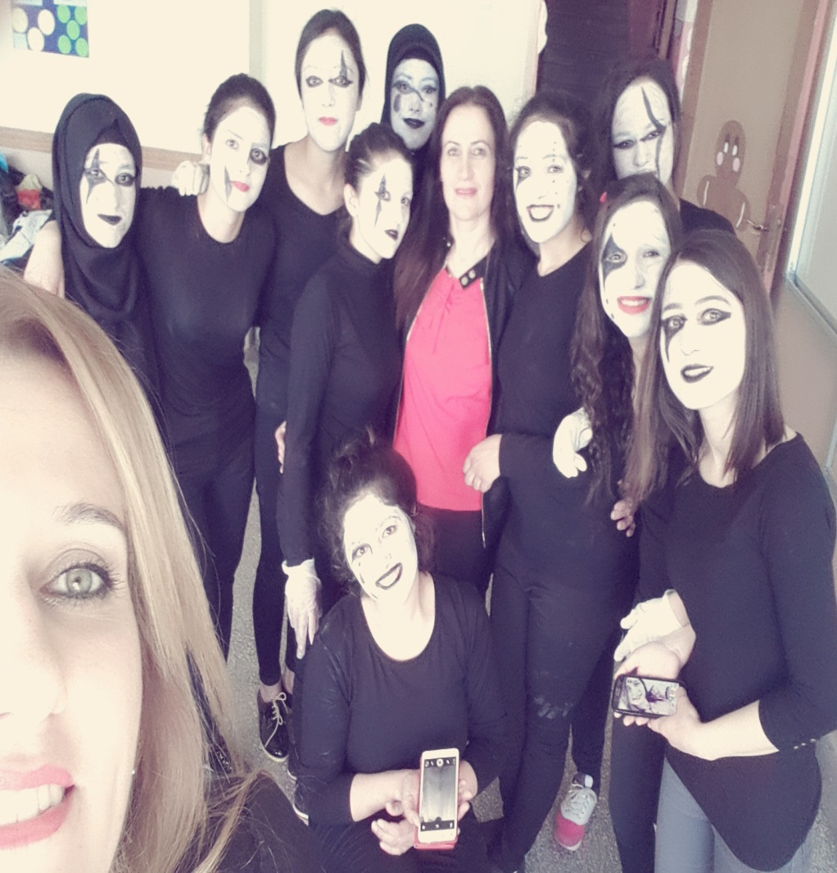
PANDOMİM ÇALIŞMAMIZ

Slide 5
GÖREVLERİ İSE;
- Plan yapmak, uygulamak. - Mesleğiyle ilgili programlama yapma. - Fiziksel ortamın güvenliğini sağlamak. - Çocuk sağlığı ve hastalıkları konusunda bilgi ve beceri sahibi olmak. - Öz bakım becerilerini geliştirmek. - İnsan ilişkileri ve becerilerini geliştirmek. - Sosyal gelişimi desteklemek. - Bilişsel gelişimi desteklemek. - Psiko-motor gelişimi desteklemek. - Türkçe dil gelişimine yardımcı olan etkinlikler hazırlamak. - Yaparak yaşayarak öğrenmeyi desteklemek. - Çocukları tanıma tekniklerini uygulamak. - Mesleki eğitimle ilgili etkinlikleri takip etmek. - Çocukların duygu ve düşüncelerini ifade edebilmelerine yardımcı olmak
MEZUNLARIMIZ ;
ÖĞRETMEN YARDIMCISI OLARAK GÖREV YAPARLAR.

Slide 6
KARİYER BASAMAKLARI;
ÇOCUK GELİŞİMİ ÖĞRETMENLİĞİ
OKUL ÖNCESİ ÖĞRETMENLİĞİ
ÖZEL EĞİTİM ÖĞRETMENLİĞİ
SOSYAL HİZMETLER
ÇOCUK GELİŞİMİ UZMANI
ÇOCUK PROGRAMLARI VE ÇİZGİ FİLM YAPIMCILIĞI
PEDAGOG

Slide 7
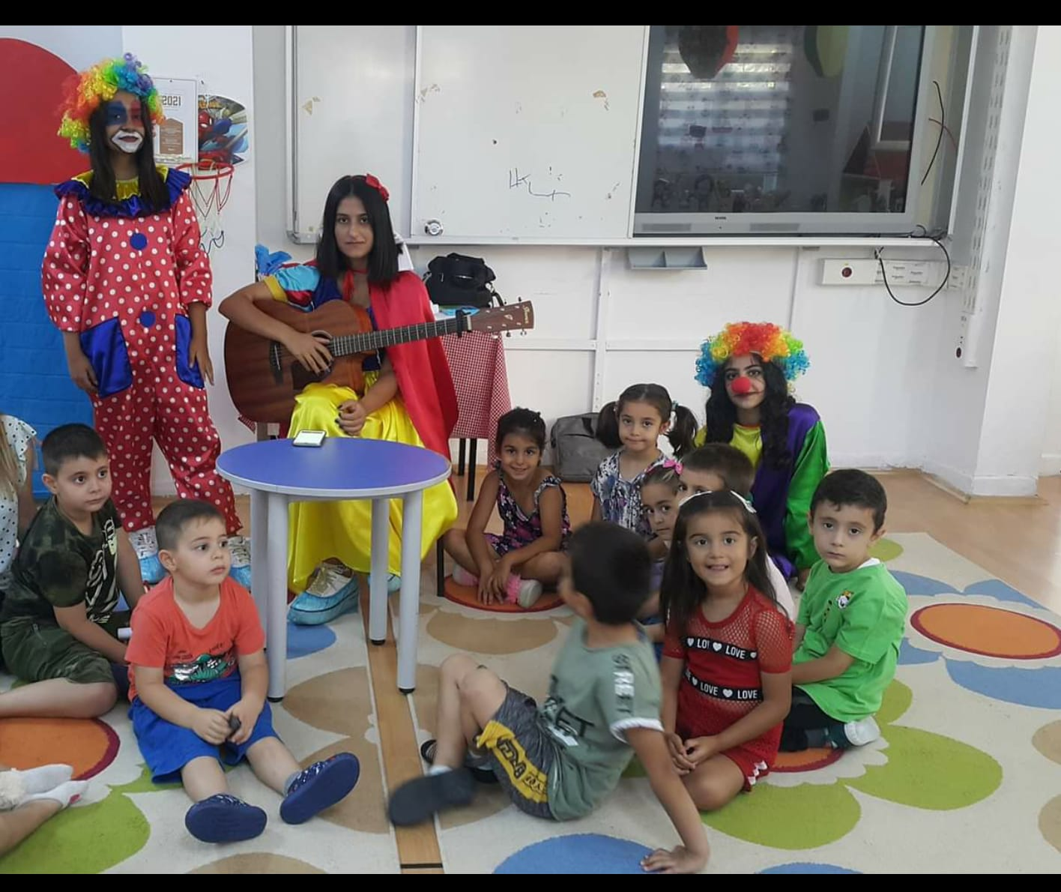
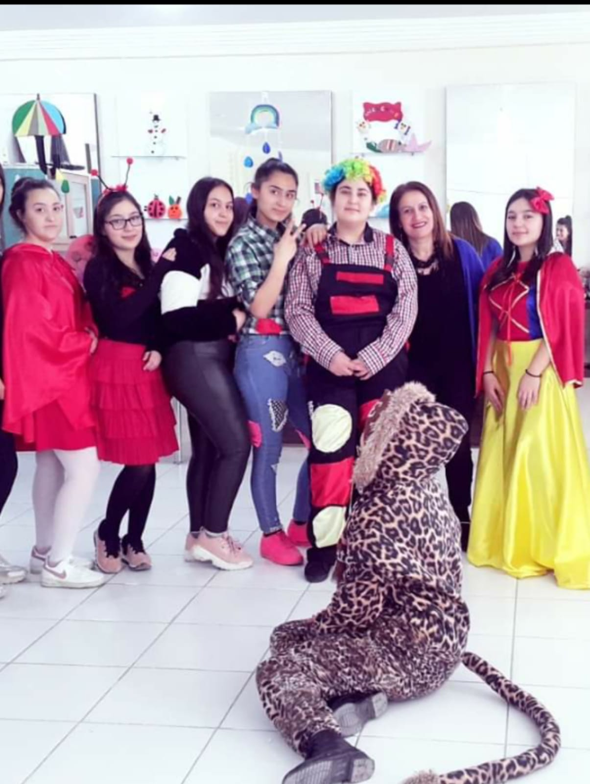
ÇALIŞMALARIMIZ…

Slide 8
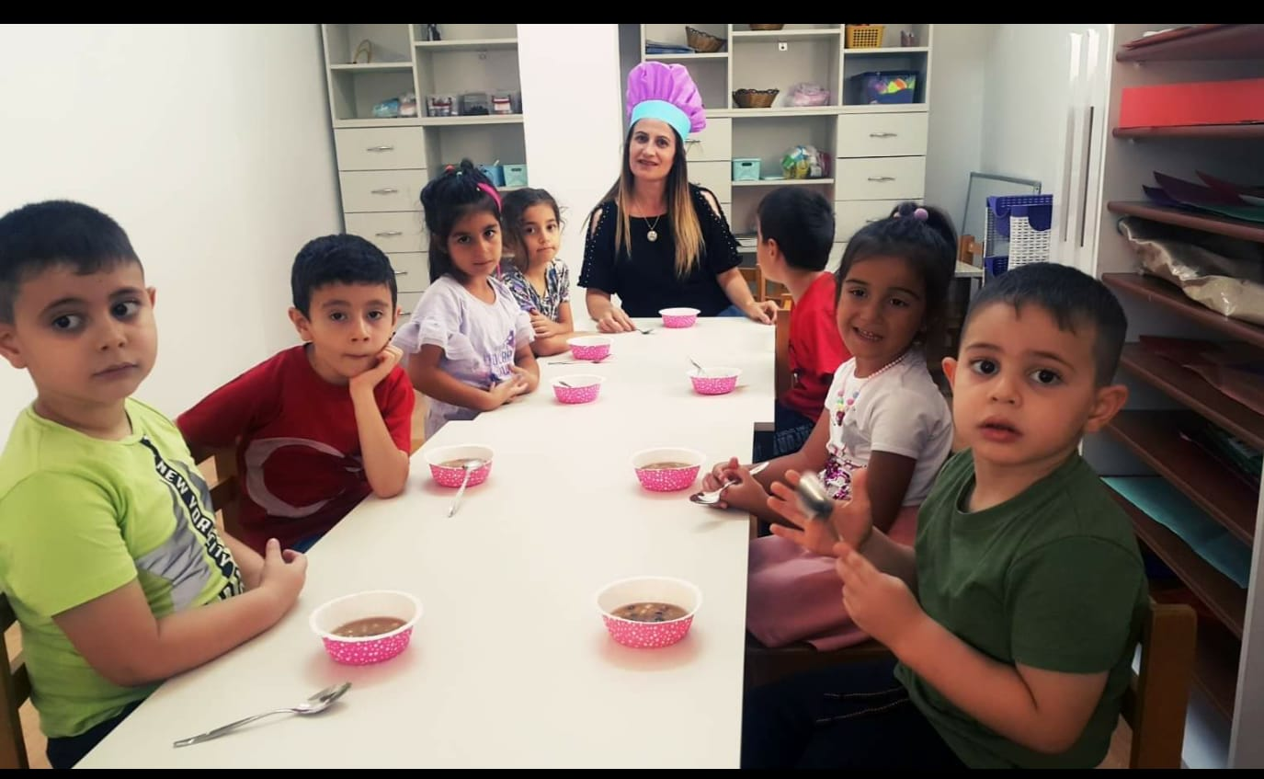
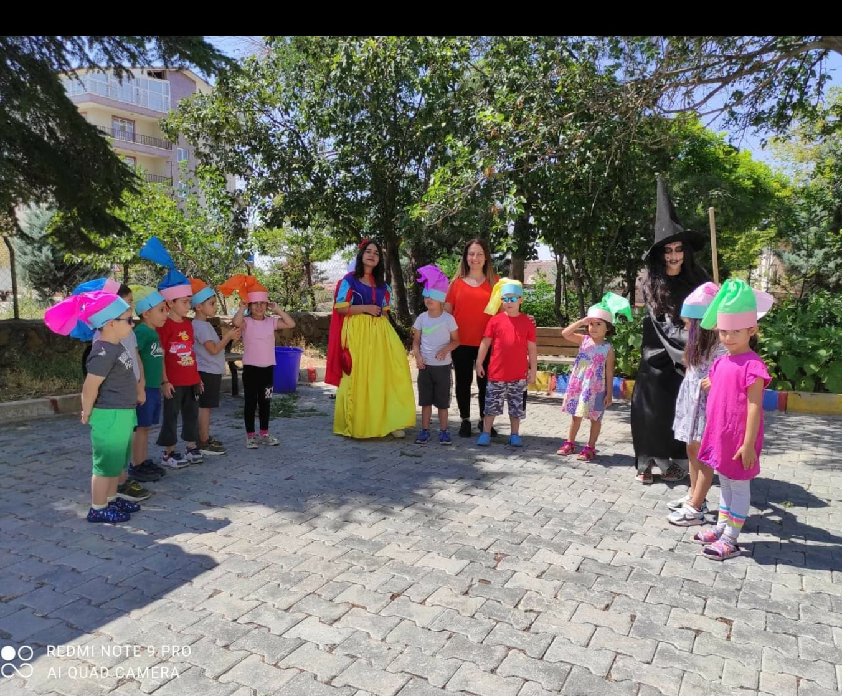
BİZ BU İŞİ BİLİYORUZ

Slide 9
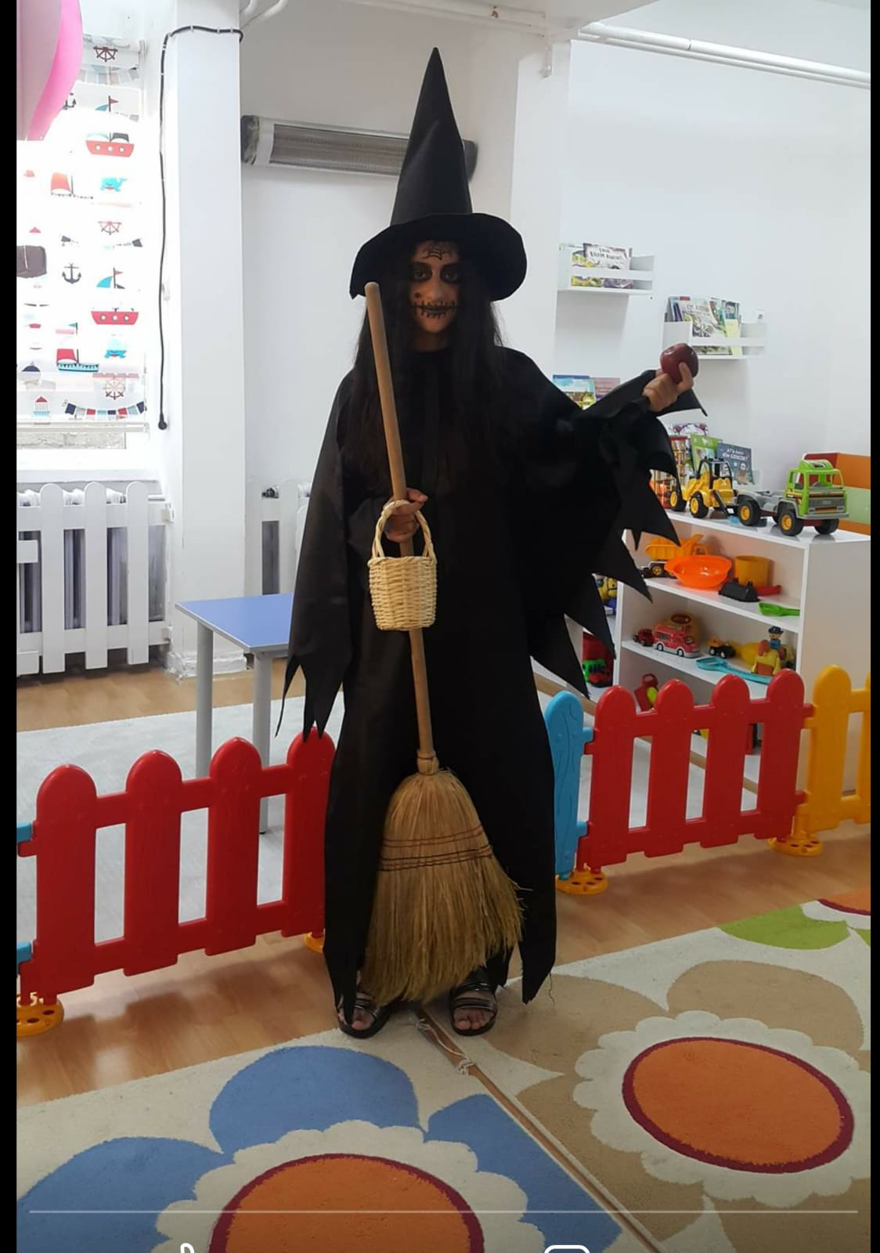
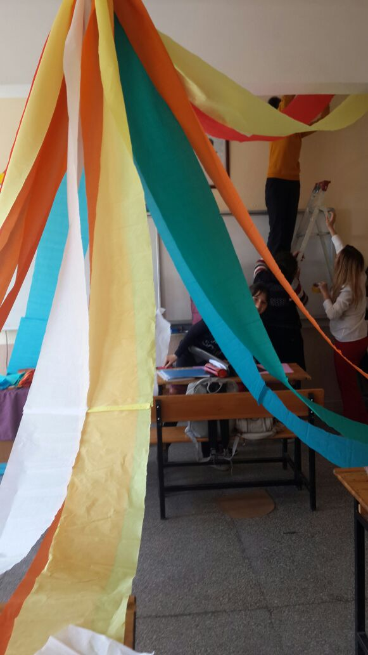
EĞLENEREK ÖĞREN…

Slide 10
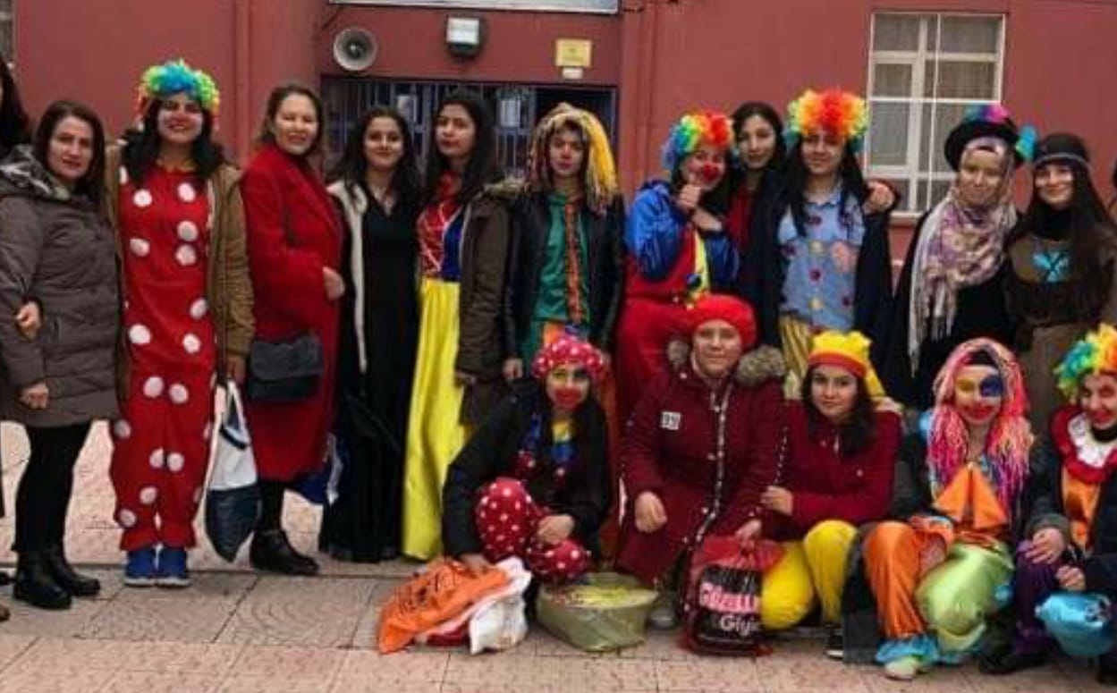
BİZ BİR AİLEYİZ

Slide 11
ÇOCUKLARI TERBİYE ETMEK İSTİYORSANIZ ÖNCE KENDİNİZDEN BAŞLAMALISINIZ…

